Slide 1
รายงานการประเมินผลองค์กรคุณธรรม
ประจำปีงบประมาณ พ.ศ. 2567
กลุ่มพัฒนาระบบบริหาร

Slide 2
กิจกรรมที่ 1 การประกาศเจตนารมณ์
กลุ่มพัฒนาระบบบริหารประกาศเจตนารมณ์ขับเคลื่อนองค์กรคุณธรรม เพื่อแสดงเจตนารมณ์ และความมุ่งมั่นในการส่งเสริมคุณธรรม จริยธรรมภายในหน่วยงานและขับเคลื่อนหน่วยงานไปสู่องค์กรคุณธรรมต้นแบบ โดยผู้บริหารและเจ้าหน้าที่ร่วมประกาศเจตนารมณ์เป็นลายลักษณ์อักษร

Slide 3
กิจกรรมที่ 2 กำหนดเป้าหมาย “ปัญหาที่อยากแก้ และ“ความดีที่อยากทำ”
กลุ่มพัฒนาระบบบริหารได้ตระหนักถึงความสำคัญในการส่งเสริมและพัฒนาให้องค์กร มีสภาพแวดล้อมที่เอื้อต่อการส่งเสริมคุณธรรม และบุคลากรมีพฤติกรรมที่สะท้อนการมีคุณธรรม จึงได้กำหนดแนวทางการขับเคลื่อนการส่งเสริมคุณธรรมภายใต้กรอบของหลักคุณธรรม 5 ประการ พอเพียง วินัย สุจริต จิตอาสา กตัญญู น้อมนำหลักธรรมทางศาสนา หลักปรัชญาของเศรษฐกิจพอเพียง วิถีวัฒนธรรมไทยที่ดีงาม กำหนดเป้าหมายปัญหาที่อยากแก้และความดีที่อยากทำ ภายใต้การมีส่วนร่วมของบุคลากรในองค์กร ดังนี้
1. การใช้ทรัพยากรและวัสดุอุปกรณ์สำนักงานให้เกิดความคุ้มค่า
2. ต่อต้านการทุจริตคอร์รัปชันทุกรูปแบบ
3. ปฏิบัติหน้าที่ด้วยความซื่อสัตย์ สุจริต
4. มีจิตอาสา และบำเพ็ญประโยชน์เพื่อส่วนรวม
5. สืบสานและอนุรักษ์วัฒนธรรมขนบธรรมเนียมประเพณีไทย

Slide 4
กิจกรรมที่ 3 การจัดทำแผนการดำเนินงาน
กลุ่มพัฒนาระบบบริหาร จัดทำแผนการดำเนินงานส่งเสริมและพัฒนาคุณธรรม ประจำปีงบประมาณ พ.ศ. 2567 ตามเป้าหมายที่กำหนดไว้ในกิจกรรมที่ 2 และมีคำสั่งแต่งตั้งคณะทำงานขับเคลื่อนแผนการดำเนินงานส่งเสริมและพัฒนาคุณธรรม เพื่อดำเนินงานตามกิจกรรมที่บรรจุไว้ในแผนฯ

Slide 5
กิจกรรมที่ 4 รายงานผลการดำเนินงานส่งเสริมและพัฒนาคุณธรรม
กลุ่มพัฒนาระบบบริหาร จัดทำรายงานผลตามแผนการดำเนินงานส่งเสริมและพัฒนาคุณธรรม ประจำปีงบประมาณ พ.ศ. 2567 จาก “ปัญหาที่อยากแก้” และ “ความดีที่อยากทำ”

Slide 6
กิจกรรมที่ 4 รายงานผลการดำเนินงานส่งเสริมและพัฒนาคุณธรรม (ต่อ)
จากเป้าหมาย “ปัญหาที่อยากแก้และความดีที่อยากทำ” ที่กำหนดขึ้นจากการมีส่วนร่วมของบุคลากรในองค์กร กลุ่มพัฒนาระบบบริหารได้จัดทำแผนดำเนินงานส่งเสริมคุณธรรมประจำปีงบประมาณ พ.ศ. 2567 ซึ่งประกอบด้วยโครงการ/กิจกรรมส่งเสริมคุณธรรมเพื่อนำมาแก้ไขปัญหาตามเป้าหมายปัญหาที่อยากแก้และส่งเสริมตามเป้าหมาย ความดีที่อยากทำ โดยมีรายละเอียดและผลการดำเนินงานดังนี้

Slide 7
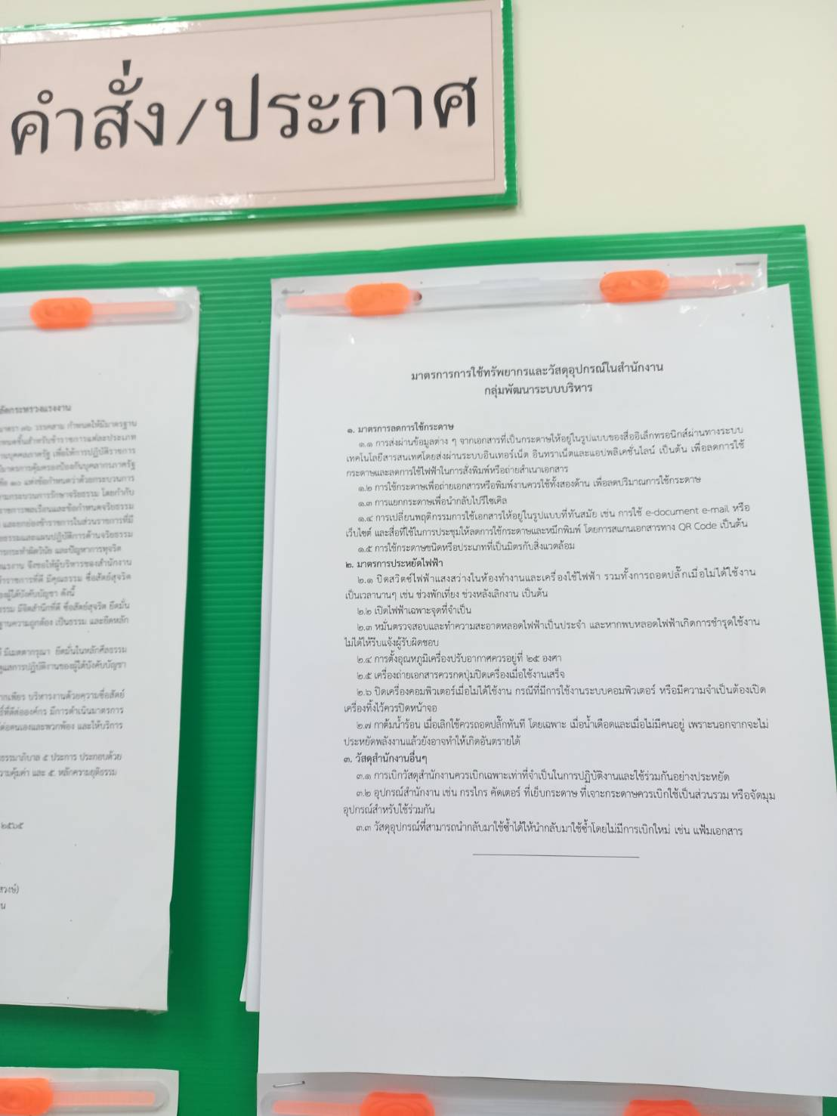
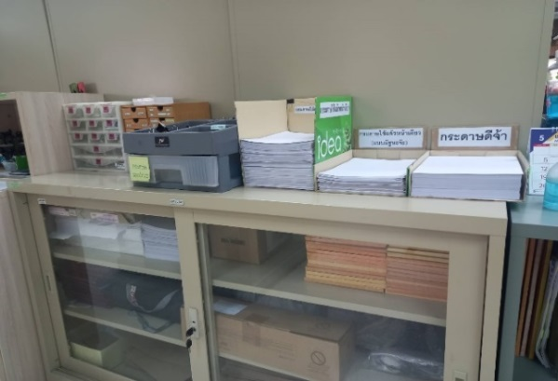
กิจกรรมที่ 4 รายงานผลการดำเนินงานส่งเสริมและพัฒนาคุณธรรม (ต่อ)
1. การใช้ทรัพยากรและวัสดุอุปกรณ์สำนักงานให้เกิดความคุ้มค่า
กิจกรรม : ประชาสัมพันธ์ รณรงค์ให้บุคลากรลดการใช้ทรัพยากรและวัสดุสำนักงานอย่างคุ้มค่าและประหยัด
ภาพกิจกรรม
1) บอร์ดประชาสัมพันธ์มาตรการการใช้ทรัพยากร 2) ส่งเสริมให้บุคลากรใช้กระดาษ 2 หน้า 3) เน้นใช้วัสดุอุปกรณ์สำนักงานร่วมกันเพียงจุดเดียว
และวัสดุอุปกรณ์ในสำนักงานของกลุ่มพัฒนาระบบบริหาร

Slide 8
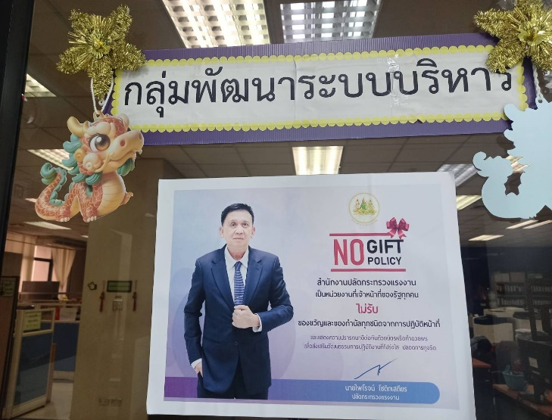
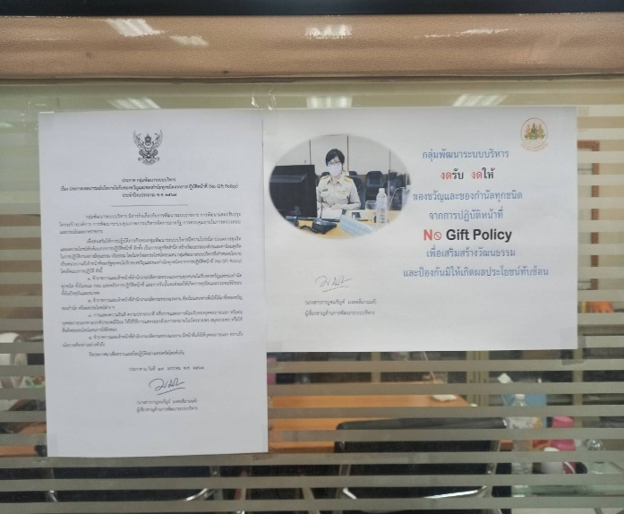
กิจกรรมที่ 4 รายงานผลการดำเนินงานส่งเสริมและพัฒนาคุณธรรม (ต่อ)
2. ต่อต้านการทุจริตคอร์รัปชันทุกรูปแบบ
กิจกรรม :ประชาสัมพันธ์เสริมสร้างการรับรู้การต่อต้านการทุจริตให้กับบุคลากรในหน่วยงาน
ภาพกิจกรรม
ประกาศเจตนารมณ์นโยบายไม่รับของขวัญและของกำนัลทุกชนิดจากการปฏิบัติหน้าที่
(No Gift Policy) ประจำปีงบประมาณ พ.ศ. ๒๕๖๗

Slide 9
กิจกรรมที่ 4 รายงานผลการดำเนินงานส่งเสริมและพัฒนาคุณธรรม (ต่อ)
3. ปฏิบัติหน้าที่ด้วยความซื่อสัตย์ สุจริต
กิจกรรม : ปลูกจิตสำนึกให้บุคลากรทุกระดับมีความซื่อสัตย์และมีความรับผิดชอบต่อหน้าที่
ภาพกิจกรรม
ประกาศเจตนารมณ์ขับเคลื่อนองค์กรคุณธรรมของกลุ่มพัฒนาระบบบริหาร ประจำปีงบประมาณ พ.ศ. 2567

Slide 10
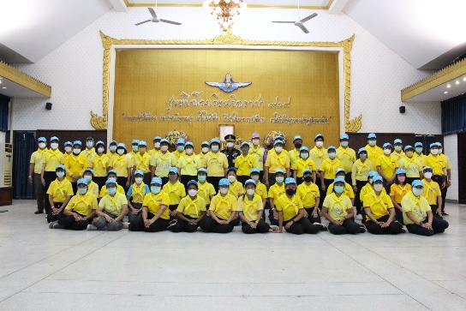
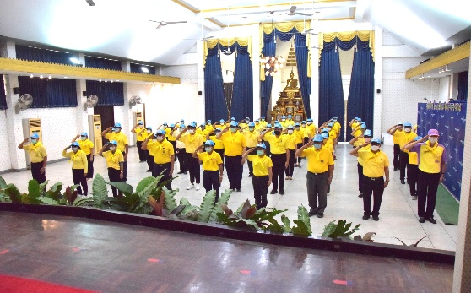
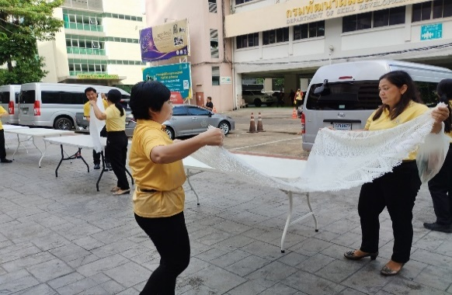
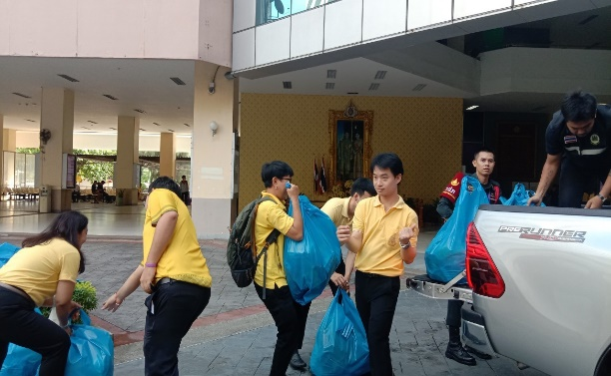
กิจกรรมที่ 4 รายงานผลการดำเนินงานส่งเสริมและพัฒนาคุณธรรม (ต่อ)
4. มีจิตอาสา และบำเพ็ญประโยชน์เพื่อส่วนรวม
กิจกรรม : จิตอาสา และบำเพ็ญประโยชน์เพื่อส่วนรวม
ภาพกิจกรรม
กลุ่มพัฒนาระบบบริหารเข้าร่วมกิจกรรมจิตอาสาทั้งภายในและภายนอกกระทรวงแรงงาน

Slide 11
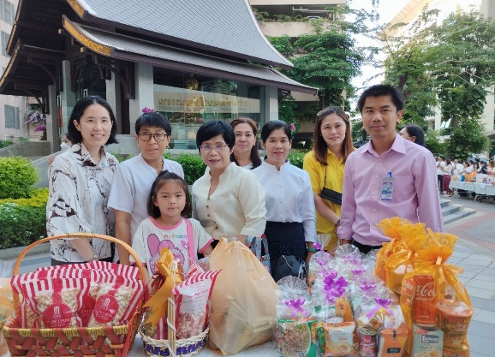
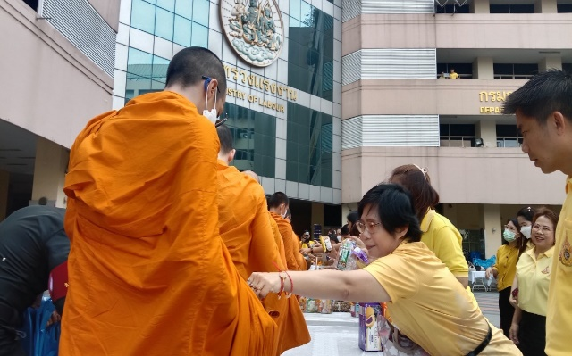
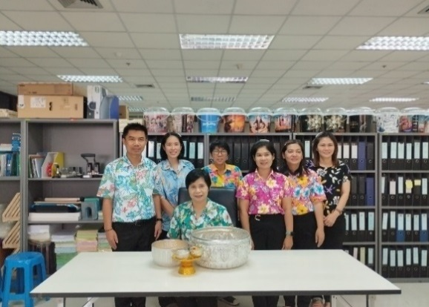
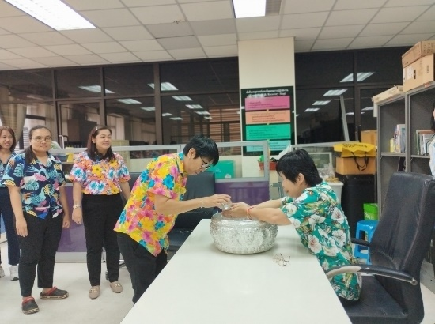
กิจกรรมที่ 4 รายงานผลการดำเนินงานส่งเสริมและพัฒนาคุณธรรม (ต่อ)
5. สืบสานและอนุรักษ์วัฒนธรรมขนบธรรมเนียมประเพณีไทย
กิจกรรม : สืบสานและอนุรักษ์วัฒนธรรมขนบธรรมเนียมประเพณีไทย
ภาพกิจกรรม
กลุ่มพัฒนาระบบบริหารเข้าร่วมกิจกรรมทำบุญตักบาตรในวันสำคัญต่างๆ และสืบสานขนบธรรมเนียมประเพณีและวัฒนธรรมไทย

Slide 12
ปัจจัยความสำเร็จของการดำเนินกิจกรรมส่งเสริมคุณธรรม ของกลุ่มพัฒนาระบบบริหาร
1. มีกรอบการดำเนินงานที่ชัดเจน ตามแผนการดำเนินงานส่งเสริมและพัฒนา
คุณธรรม ประจำปีงบประมาณ พ.ศ. 2567
2. ความมุ่งมั่นของผู้บริหารที่ต้องการส่งเสริมและตอบสนองต่อนโยบายรัฐบาล
ในการป้องกัน และปราบปรามการทุจริตประพฤติมิชอบ
3. บุคลากรภายในองค์กรมีความตระหนัก และให้ความร่วมมือในการดำเนินการ
ขับเคลื่อนโครงการส่งเสริมคุณธรรมของหน่วยงานเป็นอย่างดี
4. มีการติดตามการดำเนินงานอย่างต่อเนื่อง

Slide 13
กิจกรรมที่ 5 ประชุมติดตามความคืบหน้า
การดำเนินกิจกรรมตามแผนฯ
คณะทำงานฯ มีการประชุมติดตามความคืบหน้าการดำเนินกิจกรรม ตามแผน และจัดทำแนวทางการปรับปรุง พัฒนา ข้อเสนอแนะ และวิเคราะห์ปัจจัยของความสำเร็จจากการดำเนินกิจกรรม เพื่อถอดบทเรียนเป็นแนวทางในการดำเนินการ

Slide 14
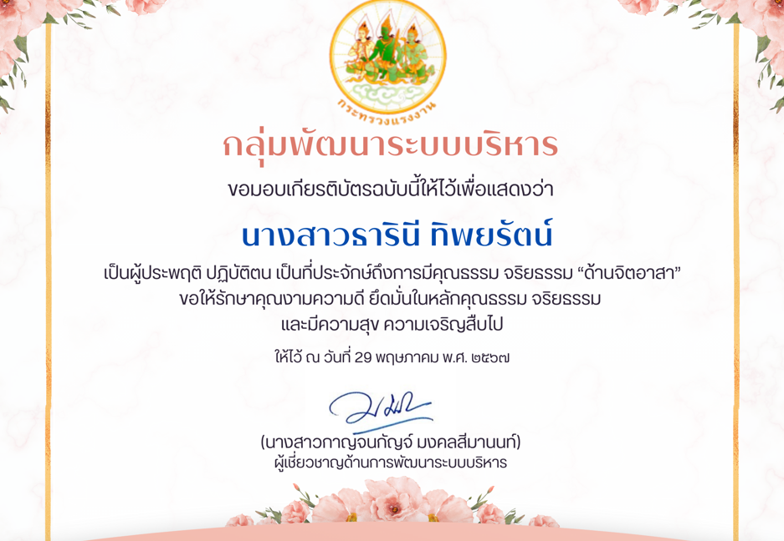
กิจกรรมที่ 6 ยกย่อง เชิดชู บุคลากรและหน่วยงาน
กลุ่มพัฒนาระบบบริหาร ประกาศยกย่องเชิญชู บุคลากรและหน่วยงาน ที่มีคุณธรรมและทำความดีจนเป็นแบบอย่างได้ และจัดทำรายงานการประกาศยกย่องเชิดชูบุคลากรและหน่วยงาน พร้อมทั้งประชาสัมพันธ์ผ่านช่องทางต่าง ๆ

Slide 15
กิจกรรมที่ 6 ยกย่อง เชิดชู บุคลากรและหน่วยงาน (ต่อ)
รายงานการยกย่อง เชิดชูบุคลากรและหน่วยงานที่มีคุณธรรมหรือทำความดี

Slide 16
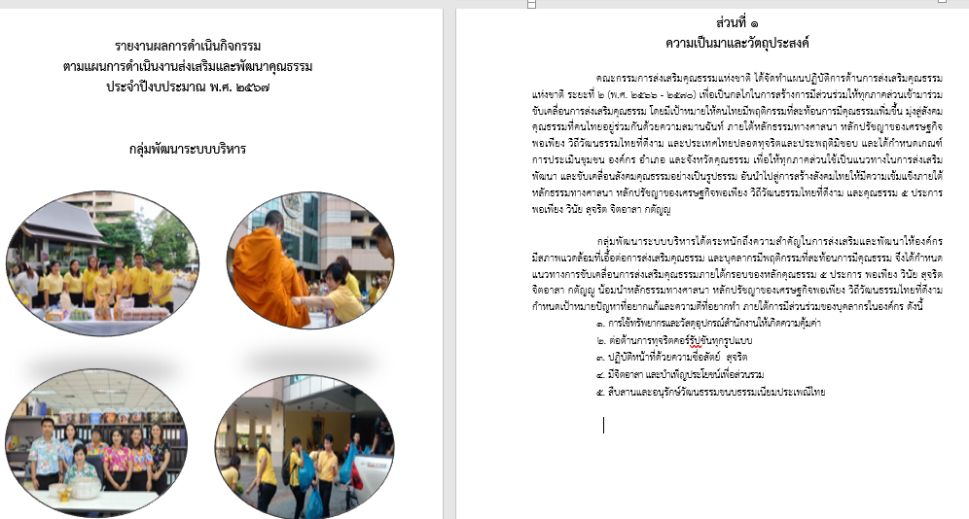
กิจกรรมที่ 7 รายงานผลการดำเนินกิจกรรมตามแผนฯ
กลุ่มพัฒนาระบบบริหาร ได้จัดทำรายงานผลการดำเนินกิจกรรมตามแผนการดำเนินงานส่งเสริมและพัฒนาคุณธรรม ประจำปีงบประมาณ พ.ศ. 2567

Slide 17
กิจกรรมที่ 8 การเผยแพร่ประชาสัมพันธ์ผลการดำเนินงาน
กลุ่มพัฒนาระบบบริหาร รายงานการเผยแพร่ประชาสัมพันธ์ผลสำเร็จของการดำเนินกิจกรรมส่งเสริมคุณธรรม ประจำปีงบประมาณ พ.ศ. 2567 ผ่านสื่อและช่องทางต่างๆ ดังนี้

Slide 18
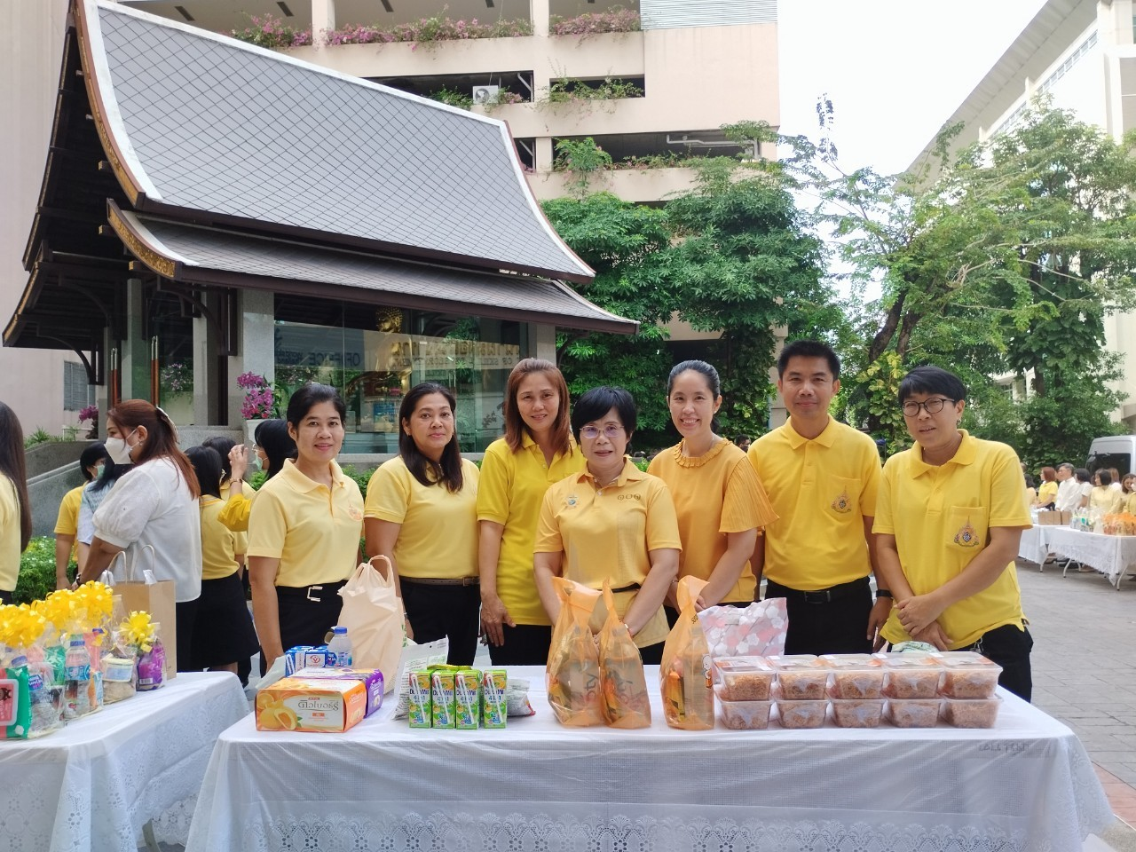
Thak You
กลุ่มพัฒนาระบบบริหาร

